Slide 1



Konvoluutioneuroverkkoprojekti
Tarkoituksena Tunnistaa, onko kuvassa ihmiskasvoja

Slide 2

Yleinen ratkaisuperiaate
Luotiin konvoluutioneuroverkkomalli.
Etsittiin sopivat tietokannat mallin kouluttamista varten.
Koulutettiin neuroverkkomalli käyttäen tietokantoja.
Testattiin koulutettua neuroverkkomallia.

Slide 3

Käytetyt teknologiat ja työkalut.
Python
TensorFlow
Matplotlib
NumPy
Keras
Tkinter
cv2
haarcascade_frontalface_default.xml

Slide 4
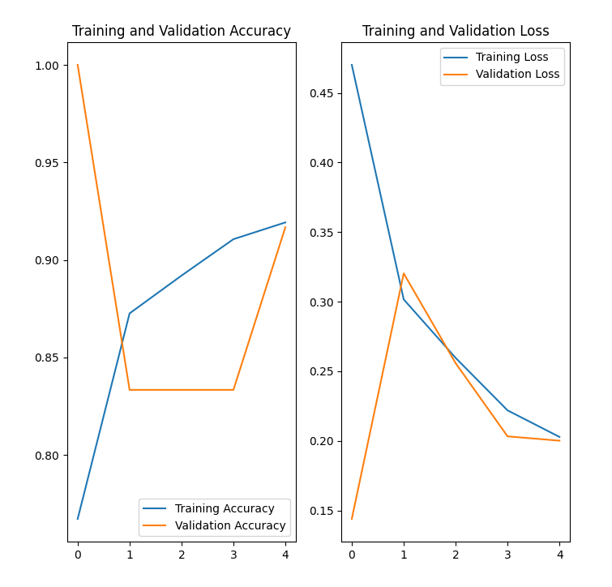
Varsinaisen työn esittely ja Demoaminen
Training accuracy (koulutustarkkuus) on mittari, joka kertoo, kuinka hyvin mallimme ennustaa koulutusdatassa olevia luokkia.
Validation accuracy (validointitarkkuus) on mittari, joka kertoo, kuinka hyvin mallimme ennustaa validointidatan luokkia
Training loss (koulutusvirhe) on mittari, joka kertoo, kuinka hyvin mallimme suoriutuu koulutusdatassa.
Validation loss (validointivirhe) on mittari, joka kertoo, kuinka hyvin mallimme suoriutuu validointidatassa.

Slide 5


Projektityökalut sekä työnjako
Työ jaettiin kahteen osaan: yksi ryhmän jäsen keskittyi koneoppimismallin kehittämiseen, testaamiseen ja tietokantojen etsimiseen, kun taas toinen jäsen teki käyttöliittymän sovelluksen helppoa demonstrointia varten ja valmisteli esityksen
Projektissa käytettiin versionhallintaan GitHubia, viestimiseen Discordia sekä kehitysympäristönä toimi Visual Studio Code

Slide 6
Kehitysmahdollisuudet sekä omia mietteitä
Malli melko tarkka, mutta pieniä virheitä
Ensimmäinen koneoppimisprojekti
Voisi lisätä omaisuuksia

